Slide 1

六年级第一学期数学
绪言课

Slide 2


从今天开始，我们将正式步入初中数学学习。
在上课之前，我们先来看看数学这门课。
从一年级开始我们就开始了数学的学习，大家对于
这门课应该也是比较熟悉了，在小学，说到数学
可能大家第一个反应就是加减乘除，这也是我们
在小学五个年级中基本上一直在学习的。事实上，
数学，还包括很多其他的内容，甚至在我们生活中
也是天天都会遇到的。
中学数学课的重要性

Slide 3
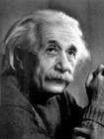
爱因斯坦
成功=
艰苦的劳动+适当的方法+少说废话
正确的学习态度
良好的学习习惯

Slide 4

具体要求：
1、学习要求：
课前预习好，上课多动脑，
适当记笔记，复习要赶早；
2、作业要求：
1）先复习，再作业；
2）先订正，再练习；
3）字迹清楚，簿面整洁，格式规范；
4）独立思考，认真检验，不对答案；
5）定期总结、归纳，不断进取提高；

Slide 5

暑期数学学习教学安排：
1、教学内容：数的整除~分数；
2、课时安排：每周三次课共六课时
3、数的整除7次课14课时，分数7次课14课时，
总复习1次课2课时。

Slide 6


六年级第一学期数学
我们先来看一个问题，小明家装修新房，客厅
地面是长6米 ，宽4.8米的长方形，现在准备用
整块的正方形地砖铺地面，市场上有30*30，
40*40,60*60，80*80（单位：厘米*厘米）四种
尺寸，小明家想选用尺寸较大的地砖，选哪种？

Slide 7
六年级第一学期数学
这个问题我们可以讨论一下，然后告诉我结果。
事实上这就是我们在这学期第一章所要学习的内容，等这章节学完了我们就知道了。

Slide 8
六年级第一学期数学
第一章 数的整除

Slide 9
六年级第一学期数学
1.1
整数与整除的意义

Slide 10


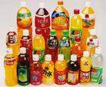
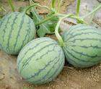
数一数，瞧一瞧，世界真奇妙！

Slide 11
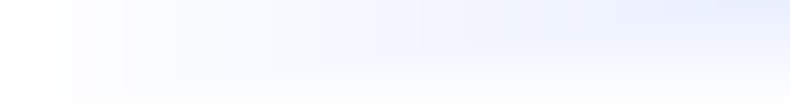
1、我们在数数的时候是用什么来表示物体的个数的？

☞
回顾 & 思考
2、那我们之前学过负数了，个数可不可能是负数呢？
3、那我们在数数的时候有没有数到过0个？
那么零究竟是什么涵义呢?

Slide 12
1、在数(shǔ)的时候，用来表示物体个数的数
1，2 ，3，4，5，···叫做正整数;

☞
回顾 & 思考
2、在正整数1，2，3，4，5，…前面添上“ – ”，
得到 – 1，– 2，– 3，– 4，– 5，…叫作负整数.
3、零既不是正整数，也不是负整数。
1、零表示没有物体。
2、零表示计算过程中某种量的基准数。我们比较常见的是温度这个概念。我们说温度分为零上和零下，这里的零就是基准。

Slide 13

新课讲解

学一学
1、零和正整数统称为自然数
2、正整数、零和负整数统称为整数
整数的分类
正整数
零
负整数
分类思想！
自然数
集合思想！

Slide 14



思考
有多少个整数呢？
又有多少个自然数呢？
是否有最小的自然数？
是否有最大的整数？
有最小的正整数？
有最大的负整数？
无数个
无数个
0
没有
1
– 1

Slide 15
注 意
1、本章学习的整数，在没有特别说明时，
都是指正整数。
2、有最小的自然数：0；但没有最大的自然数。
3、没有最大的整数，也没有最小的整数。
4、最大的负整数是 – 1 ，最小的正整数是 1。

Slide 16
练一练：
从下列数中选择适当的数填入相应的圈内
12 , -7 , 0 , 0.4 , -23 , , 91 , -8.75
3
4
12 , 91,
12 , 91
-7 , -23
-7 , -23,
0
正整数
负整数
整数
12 , 0，91
自然数

Slide 17

分组啦!
全班48名同学去秋游，若想分成人数相等的几个小组进行活动，可以怎样分?你认为怎样分比较合理呢？
想一想：
可以分成3组吗？
5组呢？

Slide 18

下面几组运算有什么异同?
24 ÷2=12
21 ÷3=7
整除
观察与思考
除尽
非整除
6÷0.2=30
5÷2=2.5
除不尽
25÷7=3……4
32÷3=10……2
请你试着说说看：什么是“整除”？

Slide 19

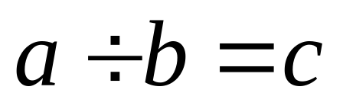
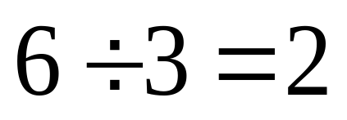
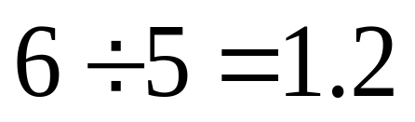
随堂练习
例题解析
学一学
新课讲解
“整除”的定义
“三整一零”
整数a除以整数b，如果除得的商是
整数而余数为零，我们就说a能被b整除；
或者说b能整除a.
（a、b、c都是整数，且b≠0）
a能被b整除，b能整除a.
6能被3整除,3能整除6,
6不能被5整除，5不能整除6,

Slide 20


课堂练习
做一做
4能被2整除 ?
2能被4整除?
1、判断:
2、想一想：
12能被哪些数整除？
3、填空：
1，2，4
4能被________________整除
____________能整除4
1，2，4

Slide 21
区别“整除”与“除尽”的概念
 | 被除数和除数 | 商
整除 | 都是整数， 除数不等于0 | 商是整数， 余数为0
除尽 | 不一定是整数，除数不等于0 | 商是整数或有限小数，没有余数
其实，整除是除尽的一种特殊形式。

Slide 22

例题解析
学一学
例题讲解
例1. 下列哪个算式的被除数能被除数整除？
10÷3; 48÷8; 6÷4.
解： 因为 10÷ 3 = 3 …… 1
48÷ 8 = 6
6÷4 = 1.5
所以，被除数能被除数整除的算式是 48÷ 8

Slide 23
例题解析
学一学
例题讲解
例2、 2.6 ÷1.3=2，能不能说2.6能被1.3整除？
答：因为被除数和除数都不是整数，
所以不能说2.6能被1.3整除。
“三整一零”
注意整除的条件：
1、除数、被除数都是整数
2、商是整数，而且余数是0

Slide 24
例题解析
学一学
疑难解答
1、0能被任何不为0的整数整除吗？
2、m÷n=3，n一定能整除m?
3、个位上是0的数一定能被2和5同时整除吗？
1、√ 0个东西n个人分，每个人是0个
2、X 三整一零，m和n都不知道是不是整数
3、X 例如，0.1, 10.26等等

Slide 25
课堂练习
做一做
一、判断：
1、自然数的个数是有限的。
×
2、2.5能被5整除。
×
√
3、0既不是正整数，也不是负整数。
4、a÷b=11,则b一定能整除a。
×
5、最小的整数是1。
×
二、填空：
算式3÷5=0.6，表示3能被5________.
除尽
三、解答题：
有黑、白两种球共2008只，先拿黑球1只，再拿白球4只，依次排队。其中白球有多少只？

Slide 26
例题解析
学一学
思维训练
1、有四个孩子恰好一个比一个大1岁，他们年龄相乘的积=3024，问4个孩子中年龄最大的几岁？
6/7/8/9
2、有3个自然数，其和是37，而且分别
填入下式的3个括号中，使等式成立。
（ ）+1=（ ）-2=（ ）÷4
5
8
24
3、学校里新购置了48台电脑，把他们
平均分成几个小组整齐地摆放到电
脑教室，如果你是管理员，你会怎
么分呢？

Slide 27

本 节 小 结
复习概念
1、我们经常要计算物体的个数，在数的时候，用来表示物体个
数的数1，2， 3，4，5，······ 叫做正整数
2、在正整数1,2,3,4,5…,前面添上“-”得到-1,-2,-3,-4,-5…,叫作负整数.
3、零既不是正整数，也不是负整数。
本课新概念
1、零和正整数统称为自然数
2、正整数、零和负整数统称为整数
“整除”的定义
“三整一零”
整数a除以整数b,如果除得的商是整数而余数为零,我们就说a能被b整除;或者说b能整除a.

Slide 28


资料来源：3A备课网--整册备课资料打包下载
http://www.3abeike.com/

